Slide 1
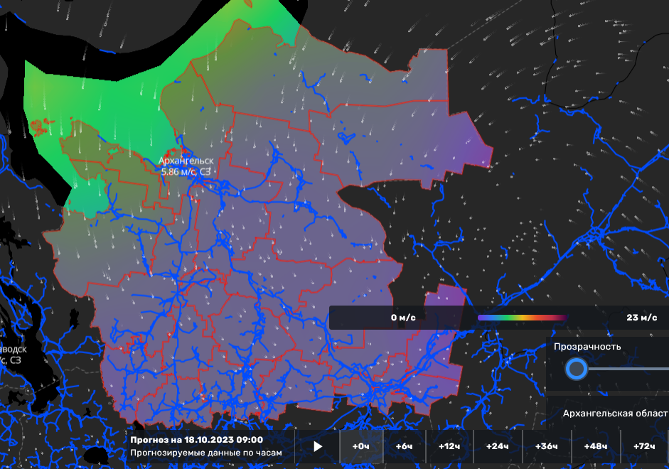
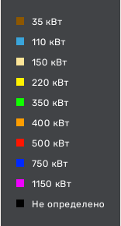
ИНФОРМАЦИОННЫЕ МАТЕРИАЛЫ ПО ПОРЫВАМ ВЕТРА
НА ТЕРРИТОРИИ АРХАНГЕЛЬСКОЙ ОБЛАСТИ
(РИСК НАРУШЕНИЯ ЭЛЕКТРОСНАБЖЕНИЯ НА 18.10.2023)
Условные обозначения
порывы ветра, м/с
Мезенский МО
9
20
- Пожарные гарнизоны
440/2
50%
3259/7964
- Медицинские учреждения
Приморский МО
9
20
Лешуконский МО
- Социально значимые объекты
60%
156/8
9
20
6955/24938
450/5
60%
Пинежский МО
3294/5693
9
20
60%
- линии электропередач
Онежский МР
Холмогорский МО
1707/7
22
- количество осадков (УГМС), мм
9
20
9
20
9826/19946
Виноградовский МО
9
- порывы ветра (УГМС), м/с
873/9
55%
1443/10
50%
20
7562/27705
7840/17788
9
55%
- прогноз нарушения ЛЭП (УГМС)
Плесецкий МО
988/7
Верхнетоемский МО
9
20
9542/12942
9
20
60%
- протяженность ЛЭП/ТП (шт.)
Няндомский МО
Шенкурский МО
1493/6
Ленский МР
321/20
1402/9
60%
9
20
9
20
8243/11515
19/330
- кол-во домов /населения
5679/36281
60%
Красноборский МО
9
20
866/5
50%
1124/6
9
20
60%
- износ электроэнергетических систем
Каргопольский МО
3106/24158
5218/11727
60%
822/3
60%
9
20
Вельский МР
Устьянский МО
953/6
2945/10321
- муниципальное образование
Коношский МР
3538/10848
Город
1147/7
55%
9
20
9
20
Котласский МО
Вилегодский МО
6722/16227
9
20
60%
9
20
9
20
2252/7
60%
1591/9
60%
50%
ГУ МЧС России по Архангельской области
АРМ № 7
17.10.2023
Исп. Кузнецов К.П.
Тел. 3915-1113
1128/8
10327/47129
10486/24591
1135/18
60%
851/7
3066/19979
3393/18189
5968/8626
Notes:
1

Slide 2
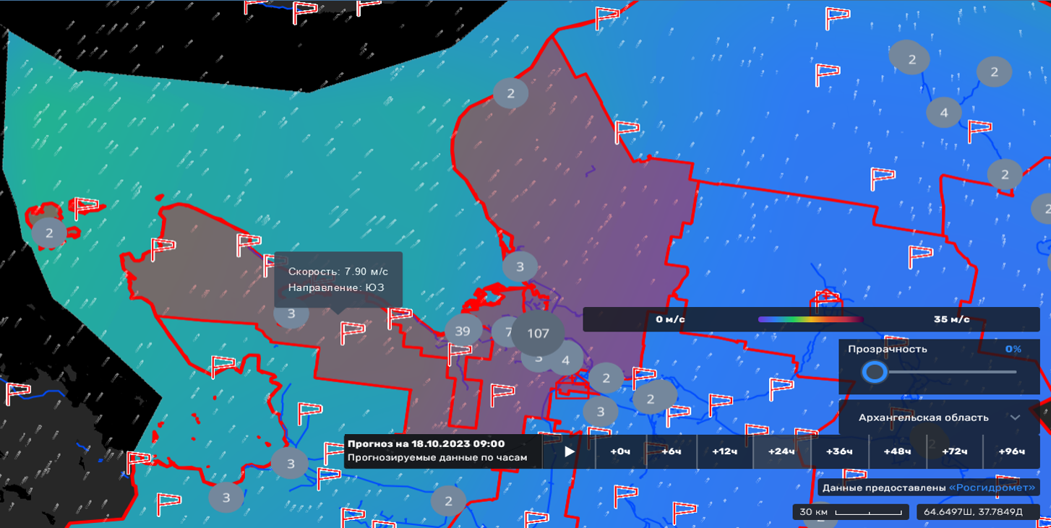
ИНФОРМАЦИОННЫЕ МАТЕРИАЛЫ ПО ПОРЫВАМ ВЕТРА
НА ТЕРРИТОРИИ ПРИМОРСКОГО МО АРХАНГЕЛЬСКОЙ ОБЛАСТИ
(РИСК НАРУШЕНИЯ ЭЛЕКТРОСНАБЖЕНИЯ НА 18.10.2023)
Условные обозначения
Приморский МО
порывы ветра, м/с
9
20
156/8
50%
- Пожарные гарнизоны
6955/24938
- Медицинские учреждения
- Социально значимые объекты
- линии электропередач
22
- количество осадков (УГМС), мм
9
- порывы ветра (УГМС), м/с
- прогноз нарушения ЛЭП (УГМС)
г. Архангельск
321/20
- протяженность ЛЭП/ТП (шт.)
19/330
- кол-во домов /населения
60%
- износ электроэнергетических систем
Город
- муниципальное образование
ГУ МЧС России по Архангельской области
АРМ № 7
17.10.2023
Исп. Кузнецов К.П.
Тел. 3915-1113

Slide 3
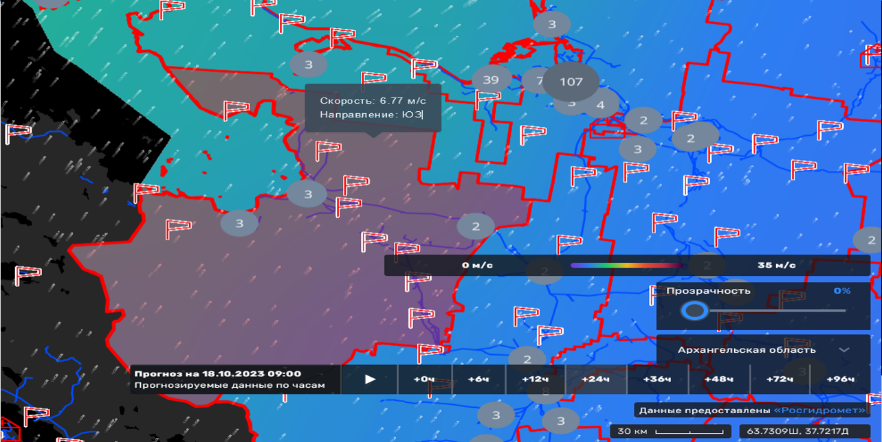
ИНФОРМАЦИОННЫЕ МАТЕРИАЛЫ ПО ПОРЫВАМ ВЕТРА
НА ТЕРРИТОРИИ ОНЕЖСКОГО МР АРХАНГЕЛЬСКОЙ ОБЛАСТИ
(РИСК НАРУШЕНИЯ ЭЛЕКТРОСНАБЖЕНИЯ НА 18.10.2023)
Условные обозначения
порывы ветра, м/с
Онежский МР
9
20
- Пожарные гарнизоны
873/9
55%
7562/27705
- Медицинские учреждения
- Социально значимые объекты
- линии электропередач
г. Онега
22
- количество осадков (УГМС), мм
9
- порывы ветра (УГМС), м/с
- прогноз нарушения ЛЭП (УГМС)
321/20
- протяженность ЛЭП/ТП (шт.)
19/330
- кол-во домов /населения
60%
- износ электроэнергетических систем
Город
- муниципальное образование
ГУ МЧС России по Архангельской области
АРМ № 7
17.10.2023
Исп. Кузнецов К.П.
Тел. 3915-1113

Slide 4
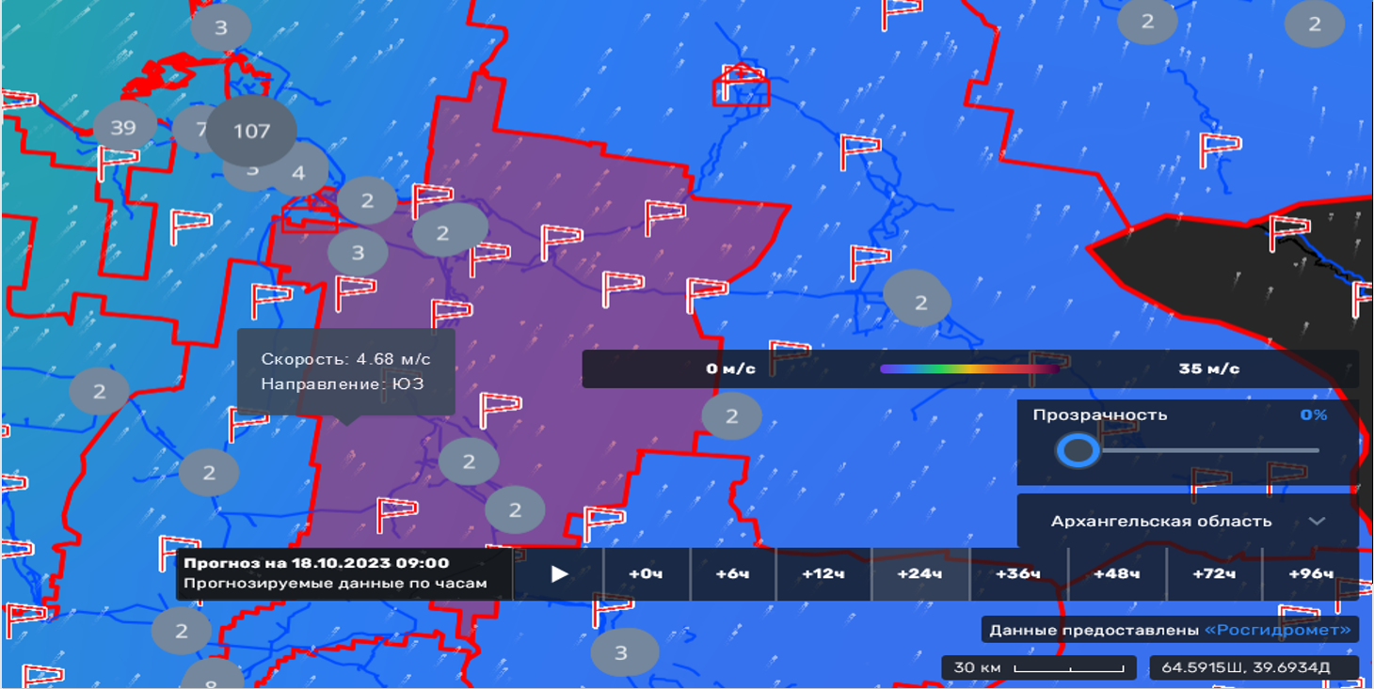
ИНФОРМАЦИОННЫЕ МАТЕРИАЛЫ ПО ПОРЫВАМ ВЕТРА
НА ТЕРРИТОРИИ ХОЛМОГОРСКОГО МО АРХАНГЕЛЬСКОЙ ОБЛАСТИ
(РИСК НАРУШЕНИЯ ЭЛЕКТРОСНАБЖЕНИЯ НА 18.10.2023)
Условные обозначения
Холмогорский МО
порывы ветра, м/с
9
20
1443/10
50%
- Пожарные гарнизоны
7840/17778
- Медицинские учреждения
н.п. Холмогоры
- Социально значимые объекты
- линии электропередач
22
- количество осадков (УГМС), мм
9
- порывы ветра (УГМС), м/с
- прогноз нарушения ЛЭП (УГМС)
321/20
- протяженность ЛЭП/ТП (шт.)
19/330
- кол-во домов /населения
60%
- износ электроэнергетических систем
Город
- муниципальное образование
ГУ МЧС России по Архангельской области
АРМ № 7
17.10.2023
Исп. Кузнецов К.П.
Тел. 3915-1113

Slide 5
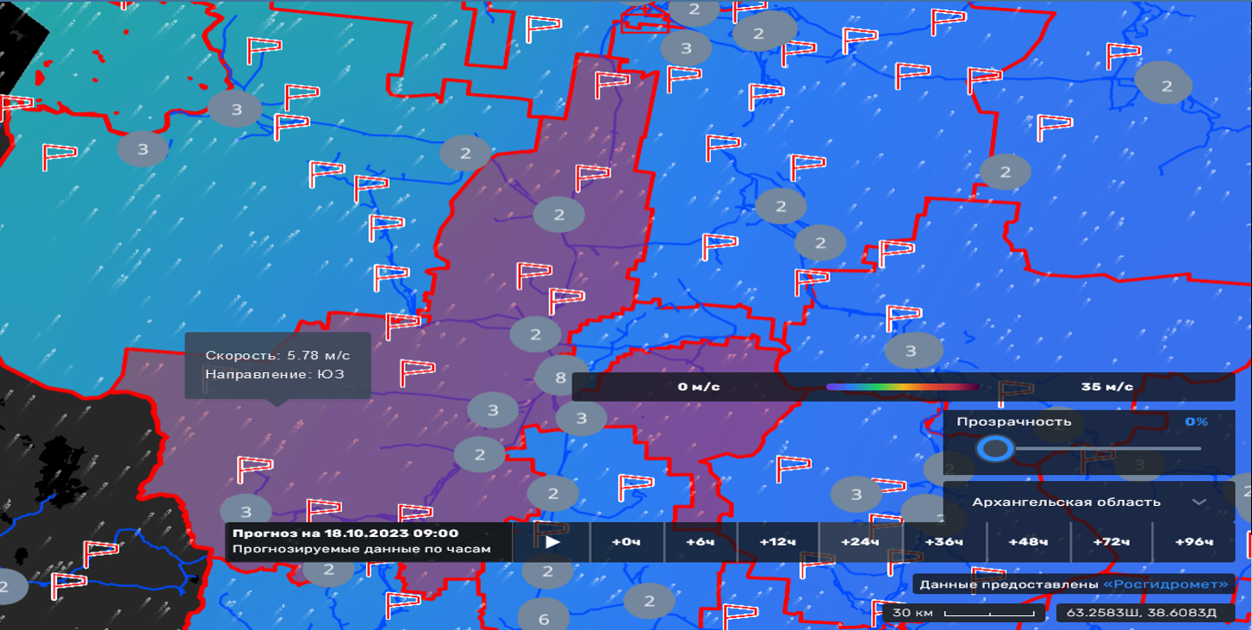
ИНФОРМАЦИОННЫЕ МАТЕРИАЛЫ ПО ПОРЫВАМ ВЕТРА
НА ТЕРРИТОРИИ ПЛЕСЕЦКОГО МО АРХАНГЕЛЬСКОЙ ОБЛАСТИ
(РИСК НАРУШЕНИЯ ЭЛЕКТРОСНАБЖЕНИЯ НА 18.10.2023)
Условные обозначения
Плесецкий МО
порывы ветра, м/с
9
20
1402/9
50%
- Пожарные гарнизоны
5679/36281
- Медицинские учреждения
- Социально значимые объекты
- линии электропередач
22
- количество осадков (УГМС), мм
9
- порывы ветра (УГМС), м/с
- прогноз нарушения ЛЭП (УГМС)
н.п. Плесецк
321/20
- протяженность ЛЭП/ТП (шт.)
19/330
- кол-во домов /населения
60%
- износ электроэнергетических систем
Город
- муниципальное образование
ГУ МЧС России по Архангельской области
АРМ № 7
17.10.2023
Исп. Кузнецов К.П.
Тел. 3915-1113

Slide 6
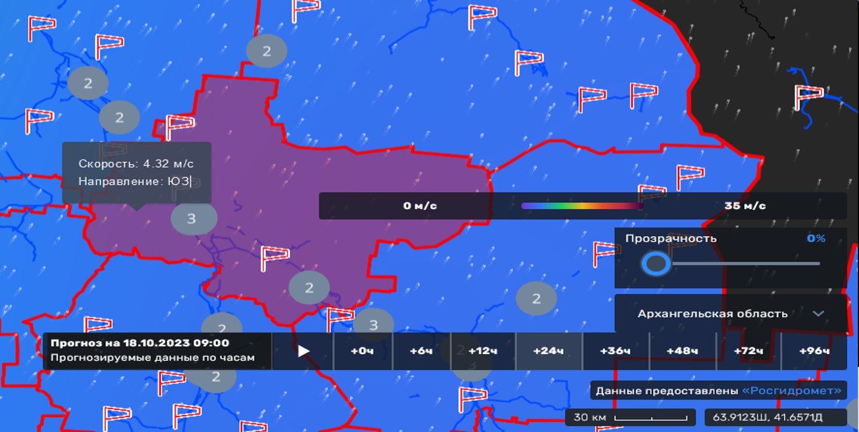
ИНФОРМАЦИОННЫЕ МАТЕРИАЛЫ ПО ПОРЫВАМ ВЕТРА
НА ТЕРРИТОРИИ ВИНОГРАДОВСКОГО МО АРХАНГЕЛЬСКОЙ ОБЛАСТИ
(РИСК НАРУШЕНИЯ ЭЛЕКТРОСНАБЖЕНИЯ НА 18.10.2023)
Условные обозначения
Виноградовский МО
порывы ветра, м/с
9
20
988/7
50%
- Пожарные гарнизоны
9542/12942
- Медицинские учреждения
- Социально значимые объекты
- линии электропередач
22
- количество осадков (УГМС), мм
н.п. Дв. Березник
9
- порывы ветра (УГМС), м/с
- прогноз нарушения ЛЭП (УГМС)
321/20
- протяженность ЛЭП/ТП (шт.)
19/330
- кол-во домов /населения
60%
- износ электроэнергетических систем
Город
- муниципальное образование
ГУ МЧС России по Архангельской области
АРМ № 7
17.10.2023
Исп. Кузнецов К.П.
Тел. 3915-1113

Slide 7
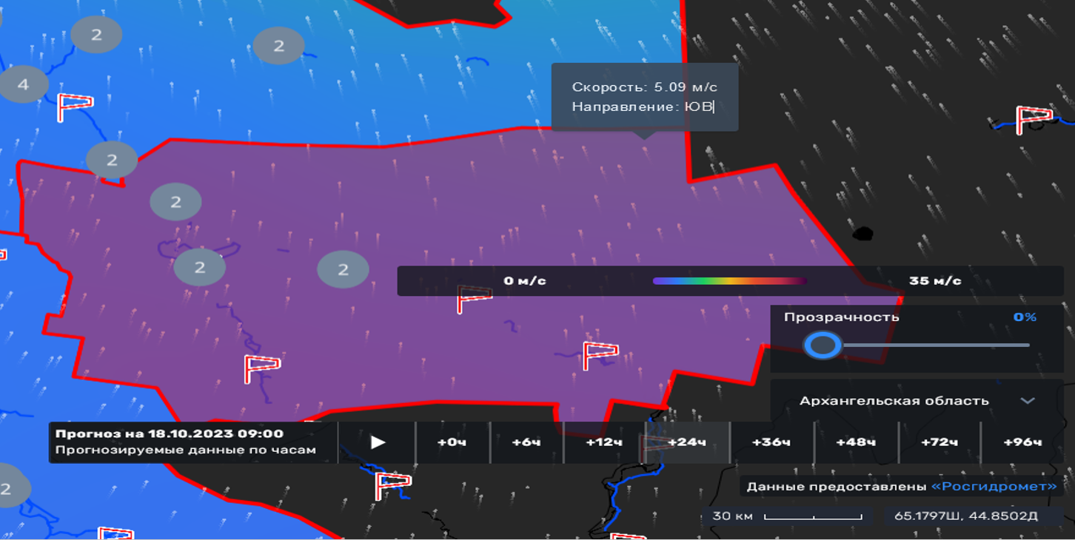
ИНФОРМАЦИОННЫЕ МАТЕРИАЛЫ ПО ПОРЫВАМ ВЕТРА
НА ТЕРРИТОРИИ ЛЕШУКОНСКОГО МО АРХАНГЕЛЬСКОЙ ОБЛАСТИ
(РИСК НАРУШЕНИЯ ЭЛЕКТРОСНАБЖЕНИЯ НА 18.10.2023)
Условные обозначения
порывы ветра, м/с
Лешуконский МО
9
20
450/5
50%
- Пожарные гарнизоны
3294/5693
- Медицинские учреждения
- Социально значимые объекты
- линии электропередач
22
- количество осадков (УГМС), мм
н.п. Лешуконское
9
- порывы ветра (УГМС), м/с
- прогноз нарушения ЛЭП (УГМС)
321/20
- протяженность ЛЭП/ТП (шт.)
19/330
- кол-во домов /населения
60%
- износ электроэнергетических систем
Город
- муниципальное образование
ГУ МЧС России по Архангельской области
АРМ № 7
17.10.2023
Исп. Кузнецов К.П.
Тел. 3915-1113

Slide 8
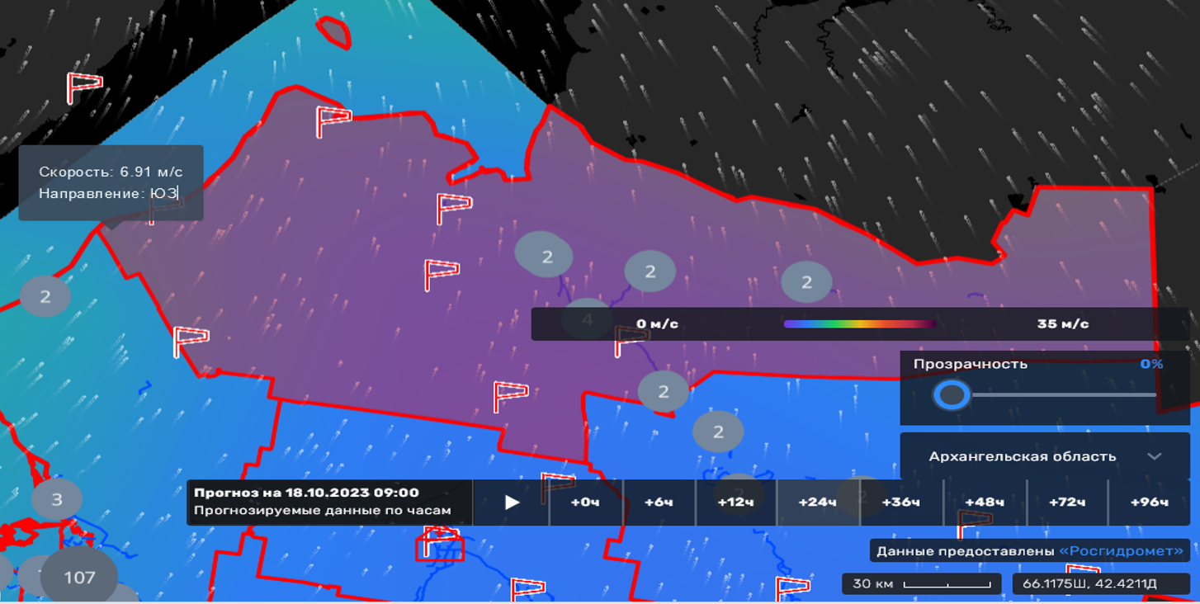
ИНФОРМАЦИОННЫЕ МАТЕРИАЛЫ ПО ПОРЫВАМ ВЕТРА
НА ТЕРРИТОРИИ МЕЗЕНСКОГО МО АРХАНГЕЛЬСКОЙ ОБЛАСТИ
(РИСК НАРУШЕНИЯ ЭЛЕКТРОСНАБЖЕНИЯ НА 18.10.2023)
Условные обозначения
порывы ветра, м/с
Мезенский МО
9
20
440/2
50%
- Пожарные гарнизоны
3259/7964
- Медицинские учреждения
- Социально значимые объекты
н.п. Мезень
- линии электропередач
22
- количество осадков (УГМС), мм
9
- порывы ветра (УГМС), м/с
- прогноз нарушения ЛЭП (УГМС)
321/20
- протяженность ЛЭП/ТП (шт.)
19/330
- кол-во домов /населения
60%
- износ электроэнергетических систем
Город
- муниципальное образование
ГУ МЧС России по Архангельской области
АРМ № 7
17.10.2023
Исп. Кузнецов К.П.
Тел. 3915-1113

Slide 9
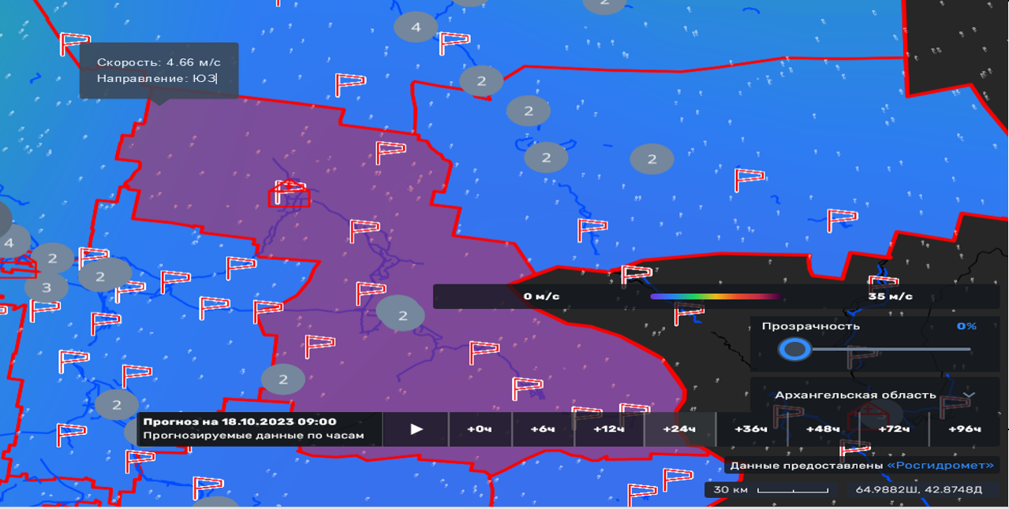
ИНФОРМАЦИОННЫЕ МАТЕРИАЛЫ ПО ПОРЫВАМ ВЕТРА
НА ТЕРРИТОРИИ ПИНЕЖСКОГО МР АРХАНГЕЛЬСКОЙ ОБЛАСТИ
(РИСК НАРУШЕНИЯ ЭЛЕКТРОСНАБЖЕНИЯ НА 18.10.2023)
Условные обозначения
Пинежский МР
порывы ветра, м/с
9
20
1707/7
50%
9826/19946
- Пожарные гарнизоны
- Медицинские учреждения
- Социально значимые объекты
н.п. Карпогоры
- линии электропередач
22
- количество осадков (УГМС), мм
9
- порывы ветра (УГМС), м/с
- прогноз нарушения ЛЭП (УГМС)
321/20
- протяженность ЛЭП/ТП (шт.)
19/330
- кол-во домов /населения
60%
- износ электроэнергетических систем
Город
- муниципальное образование
ГУ МЧС России по Архангельской области
АРМ № 7
17.10.2023
Исп. Кузнецов К.П.
Тел. 3915-1113

Slide 10
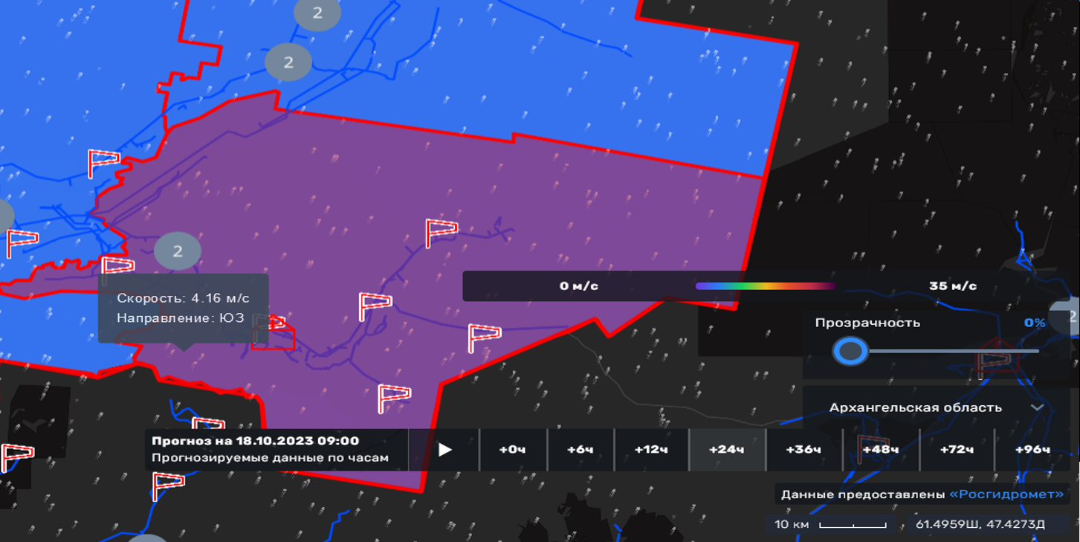
ИНФОРМАЦИОННЫЕ МАТЕРИАЛЫ ПО ПОРЫВАМ ВЕТРА
НА ТЕРРИТОРИИ ВИЛЕГОДСКОГО МО АРХАНГЕЛЬСКОЙ ОБЛАСТИ
(РИСК НАРУШЕНИЯ ЭЛЕКТРОСНАБЖЕНИЯ НА 18.10.2023)
Условные обозначения
Вилегодский МО
порывы ветра, м/с
9
20
851/7
50%
- Пожарные гарнизоны
5968/8626
- Медицинские учреждения
- Социально значимые объекты
- линии электропередач
н.п. Фоминский
22
- количество осадков (УГМС), мм
9
- порывы ветра (УГМС), м/с
- прогноз нарушения ЛЭП (УГМС)
321/20
- протяженность ЛЭП/ТП (шт.)
19/330
- кол-во домов /населения
60%
- износ электроэнергетических систем
Город
- муниципальное образование
ГУ МЧС России по Архангельской области
АРМ № 7
17.10.2023
Исп. Кузнецов К.П.
Тел. 3915-1113

Slide 11
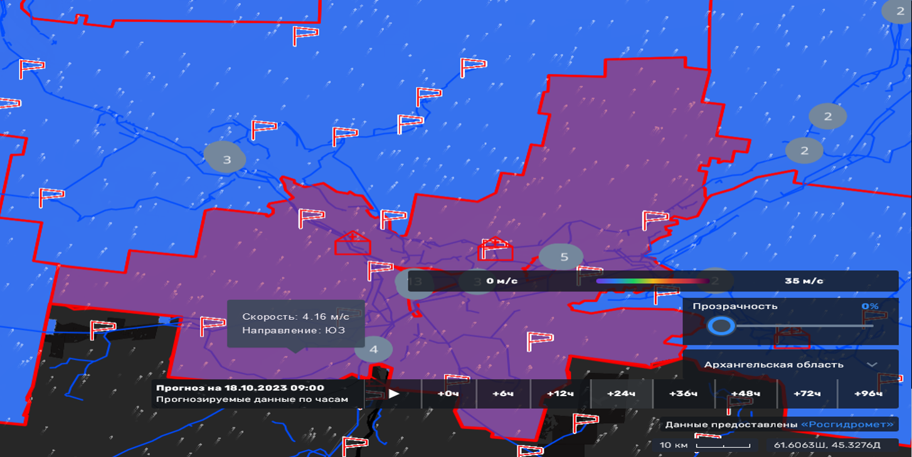
ИНФОРМАЦИОННЫЕ МАТЕРИАЛЫ ПО ПОРЫВАМ ВЕТРА
НА ТЕРРИТОРИИ КОТЛАССКОГО МО АРХАНГЕЛЬСКОЙ ОБЛАСТИ
(РИСК НАРУШЕНИЯ ЭЛЕКТРОСНАБЖЕНИЯ НА 18.10.2023)
Условные обозначения
Котласский МО
порывы ветра, м/с
9
20
1135/15
50%
- Пожарные гарнизоны
3393/18189
- Медицинские учреждения
- Социально значимые объекты
- линии электропередач
22
- количество осадков (УГМС), мм
9
- порывы ветра (УГМС), м/с
г. Котлас
- прогноз нарушения ЛЭП (УГМС)
321/20
- протяженность ЛЭП/ТП (шт.)
19/330
- кол-во домов /населения
60%
- износ электроэнергетических систем
Город
- муниципальное образование
ГУ МЧС России по Архангельской области
АРМ № 7
17.10.2023
Исп. Кузнецов К.П.
Тел. 3915-1113

Slide 12
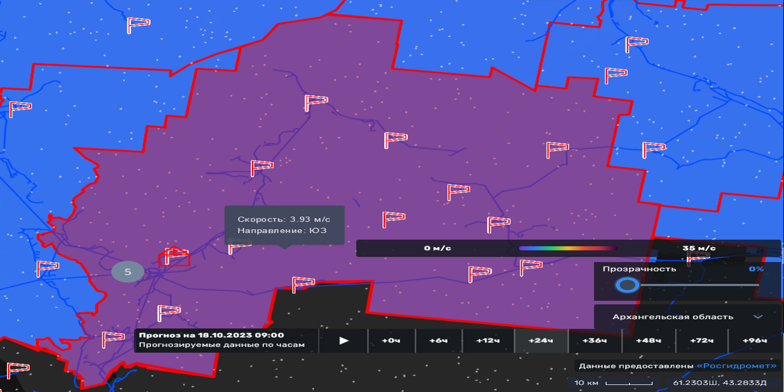
ИНФОРМАЦИОННЫЕ МАТЕРИАЛЫ ПО ПОРЫВАМ ВЕТРА
НА ТЕРРИТОРИИ УСТЬЯНСКОГО МО АРХАНГЕЛЬСКОЙ ОБЛАСТИ
(РИСК НАРУШЕНИЯ ЭЛЕКТРОСНАБЖЕНИЯ НА 18.10.2023)
Условные обозначения
Устьянский МО
порывы ветра, м/с
9
20
1591/9
50%
- Пожарные гарнизоны
10486/24591
- Медицинские учреждения
- Социально значимые объекты
- линии электропередач
22
- количество осадков (УГМС), мм
9
- порывы ветра (УГМС), м/с
- прогноз нарушения ЛЭП (УГМС)
п. Октябрьский
321/20
- протяженность ЛЭП/ТП (шт.)
19/330
- кол-во домов /населения
60%
- износ электроэнергетических систем
Город
- муниципальное образование
ГУ МЧС России по Архангельской области
АРМ № 7
17.10.2023
Исп. Кузнецов К.П.
Тел. 3915-1113

Slide 13
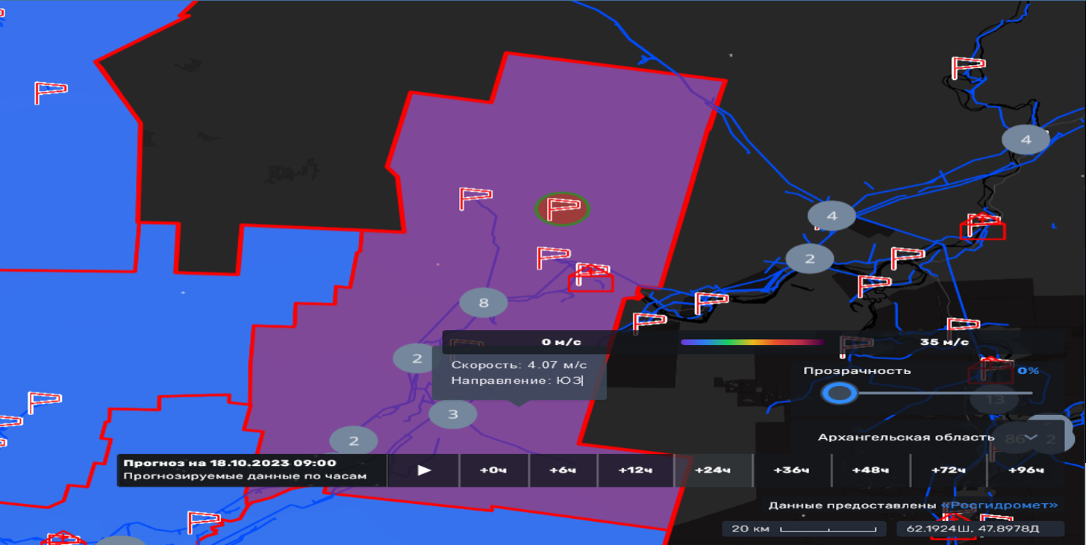
ИНФОРМАЦИОННЫЕ МАТЕРИАЛЫ ПО ПОРЫВАМ ВЕТРА
НА ТЕРРИТОРИИ ЛЕНСКОГО МР АРХАНГЕЛЬСКОЙ ОБЛАСТИ
(РИСК НАРУШЕНИЯ ЭЛЕКТРОСНАБЖЕНИЯ НА 18.10.2023)
Условные обозначения
Ленский МР
порывы ветра, м/с
9
20
822/3
50%
- Пожарные гарнизоны
2945/10321
- Медицинские учреждения
- Социально значимые объекты
- линии электропередач
22
- количество осадков (УГМС), мм
н.п. Урдома
- порывы ветра (УГМС), м/с
9
- прогноз нарушения ЛЭП (УГМС)
321/20
- протяженность ЛЭП/ТП (шт.)
19/330
- кол-во домов /населения
60%
- износ электроэнергетических систем
Город
- муниципальное образование
ГУ МЧС России по Архангельской области
АРМ № 7
17.10.2023
Исп. Кузнецов К.П.
Тел. 3915-1113

Slide 14
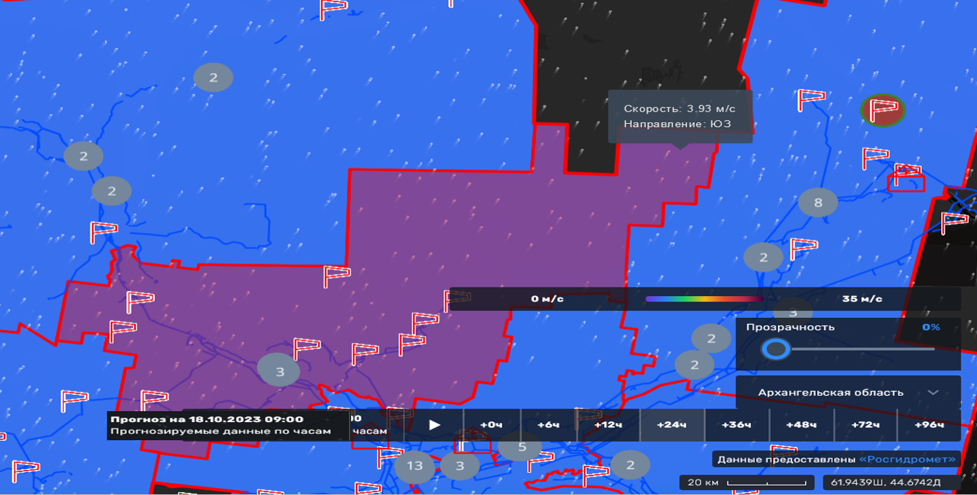
ИНФОРМАЦИОННЫЕ МАТЕРИАЛЫ ПО ПОРЫВАМ ВЕТРА
НА ТЕРРИТОРИИ КРАСНОБОРСКОГО МР АРХАНГЕЛЬСКОЙ ОБЛАСТИ
(РИСК НАРУШЕНИЯ ЭЛЕКТРОСНАБЖЕНИЯ НА 18.10.2023)
Условные обозначения
Красноборский МР
порывы ветра, м/с
9
20
953/6
50%
- Пожарные гарнизоны
3538/10848
- Медицинские учреждения
- Социально значимые объекты
- линии электропередач
22
- количество осадков (УГМС), мм
9
- порывы ветра (УГМС), м/с
- прогноз нарушения ЛЭП (УГМС)
321/20
- протяженность ЛЭП/ТП (шт.)
19/330
- кол-во домов /населения
с. Красноборск
60%
- износ электроэнергетических систем
Город
- муниципальное образование
ГУ МЧС России по Архангельской области
АРМ № 7
17.10.2023
Исп. Кузнецов К.П.
Тел. 3915-1113

Slide 15
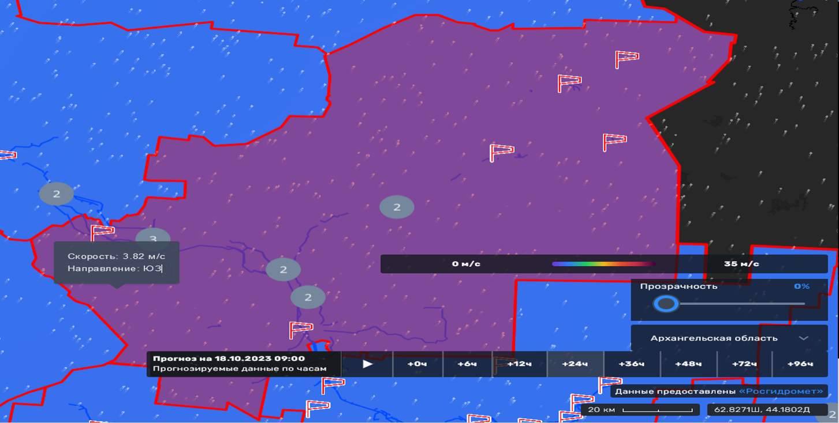
ИНФОРМАЦИОННЫЕ МАТЕРИАЛЫ ПО ПОРЫВАМ ВЕТРА
НА ТЕРРИТОРИИ ВЕРХНЕТОЕМСКОГО МО АРХАНГЕЛЬСКОЙ ОБЛАСТИ
(РИСК НАРУШЕНИЯ ЭЛЕКТРОСНАБЖЕНИЯ НА 18.10.2023)
Условные обозначения
Верхнетоемский МО
порывы ветра, м/с
9
20
1493/6
50%
- Пожарные гарнизоны
8243/11515
- Медицинские учреждения
- Социально значимые объекты
- линии электропередач
22
- количество осадков (УГМС), мм
9
- порывы ветра (УГМС), м/с
- прогноз нарушения ЛЭП (УГМС)
321/20
- протяженность ЛЭП/ТП (шт.)
н.п. Верхняя Тойма
19/330
- кол-во домов /населения
60%
- износ электроэнергетических систем
Город
- муниципальное образование
ГУ МЧС России по Архангельской области
АРМ № 7
17.10.2023
Исп. Кузнецов К.П.
Тел. 3915-1113

Slide 16
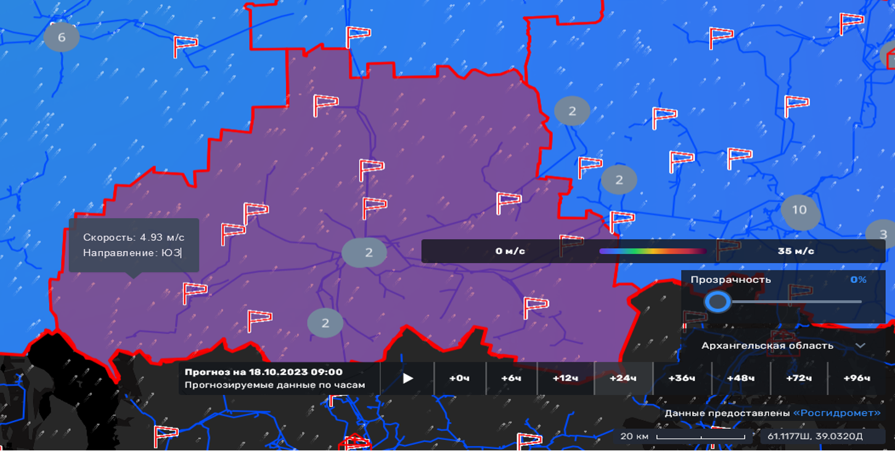
ИНФОРМАЦИОННЫЕ МАТЕРИАЛЫ ПО ПОРЫВАМ ВЕТРА
НА ТЕРРИТОРИИ КОНОШСКОГО МР АРХАНГЕЛЬСКОЙ ОБЛАСТИ
(РИСК НАРУШЕНИЯ ЭЛЕКТРОСНАБЖЕНИЯ НА 18.10.2023)
Условные обозначения
Коношский МР
порывы ветра, м/с
9
20
1128/8
50%
- Пожарные гарнизоны
3066/19979
- Медицинские учреждения
- Социально значимые объекты
- линии электропередач
22
- количество осадков (УГМС), мм
г. Коноша
9
- порывы ветра (УГМС), м/с
- прогноз нарушения ЛЭП (УГМС)
321/20
- протяженность ЛЭП/ТП (шт.)
19/330
- кол-во домов /населения
60%
- износ электроэнергетических систем
Город
- муниципальное образование
ГУ МЧС России по Архангельской области
АРМ № 7
17.10.2023
Исп. Кузнецов К.П.
Тел. 3915-1113

Slide 17
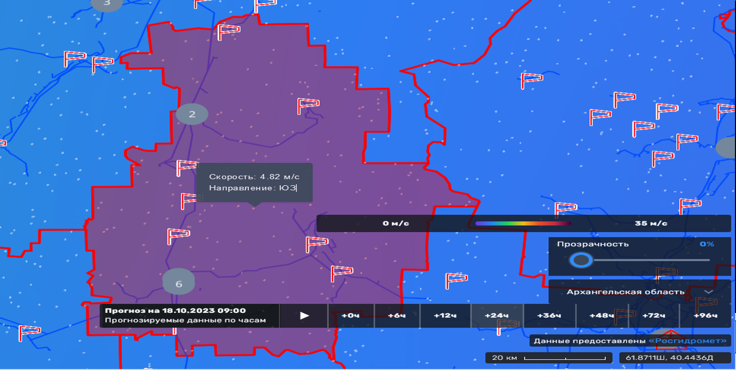
ИНФОРМАЦИОННЫЕ МАТЕРИАЛЫ ПО ПОРЫВАМ ВЕТРА
НА ТЕРРИТОРИИ НЯНДОМСКОГО МО АРХАНГЕЛЬСКОЙ ОБЛАСТИ
(РИСК НАРУШЕНИЯ ЭЛЕКТРОСНАБЖЕНИЯ НА 18.10.2023)
Условные обозначения
Няндомский МО
порывы ветра, м/с
9
20
866/5
50%
- Пожарные гарнизоны
3106/24158
- Медицинские учреждения
- Социально значимые объекты
- линии электропередач
22
- количество осадков (УГМС), мм
9
- порывы ветра (УГМС), м/с
- прогноз нарушения ЛЭП (УГМС)
321/20
- протяженность ЛЭП/ТП (шт.)
г. Няндома
19/330
- кол-во домов /населения
60%
- износ электроэнергетических систем
Город
- муниципальное образование
ГУ МЧС России по Архангельской области
АРМ № 7
17.10.2023
Исп. Кузнецов К.П.
Тел. 3915-1113

Slide 18
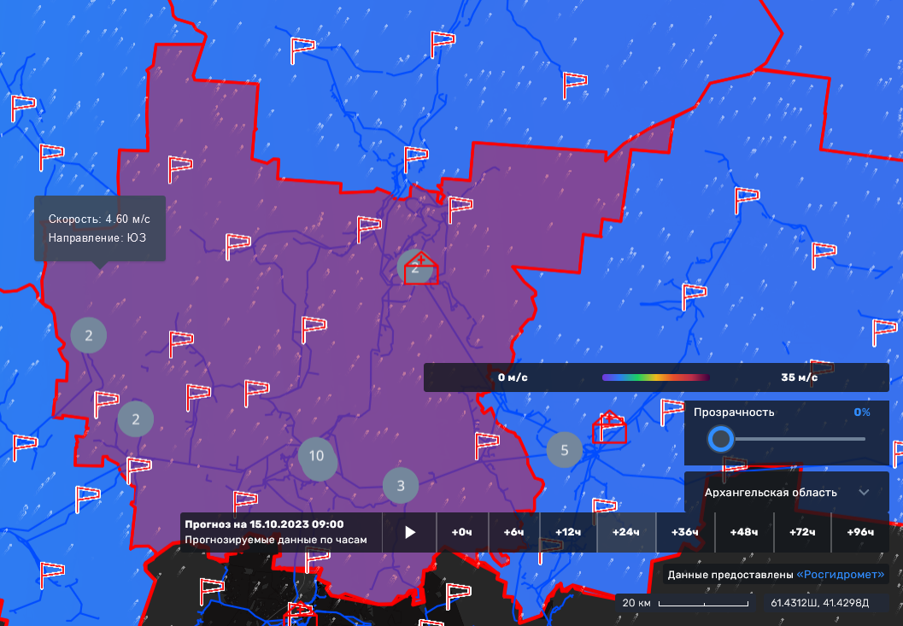
ИНФОРМАЦИОННЫЕ МАТЕРИАЛЫ ПО ПОРЫВАМ ВЕТРА
НА ТЕРРИТОРИИ ВЕЛЬСКОГО МР АРХАНГЕЛЬСКОЙ ОБЛАСТИ
(РИСК НАРУШЕНИЯ ЭЛЕКТРОСНАБЖЕНИЯ НА 18.10.2023)
Условные обозначения
Вельский МР
порывы ветра, м/с
9
20
2252/7
50%
- Пожарные гарнизоны
10327/47129
- Медицинские учреждения
- Социально значимые объекты
г. Вельск
- линии электропередач
22
- количество осадков (УГМС), мм
9
- порывы ветра (УГМС), м/с
- прогноз нарушения ЛЭП (УГМС)
321/20
- протяженность ЛЭП/ТП (шт.)
19/330
- кол-во домов /населения
- износ электроэнергетических систем
60%
Город
- муниципальное образование
ГУ МЧС России по Архангельской области
АРМ № 7
17.10.2023
Исп. Кузнецов К.П.
Тел. 3915-1113

Slide 19
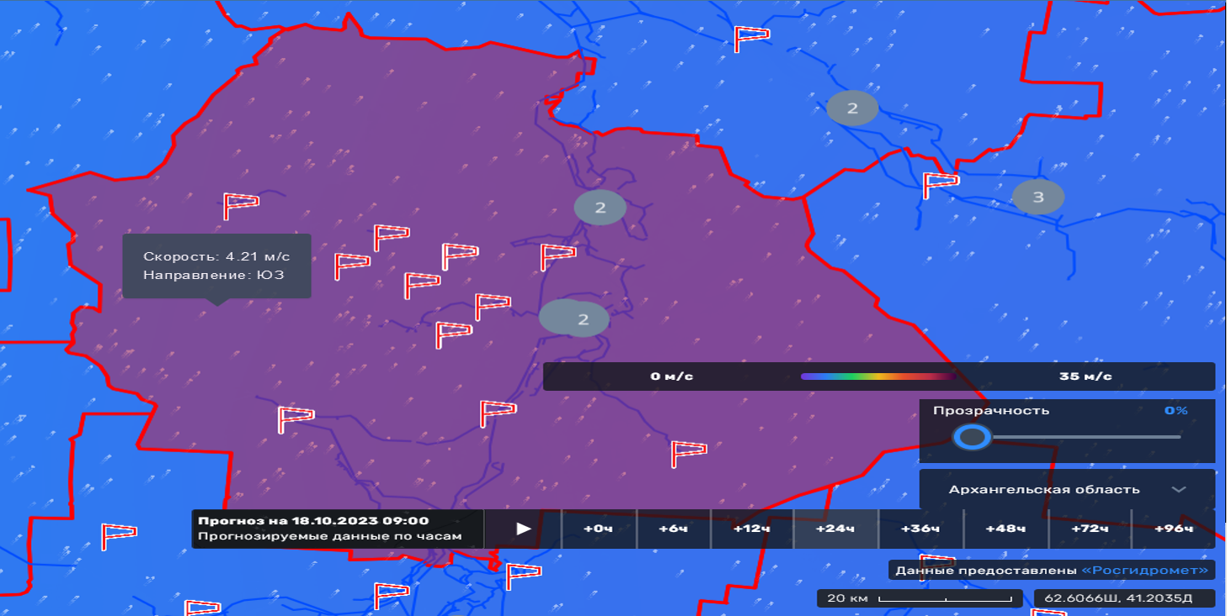
ИНФОРМАЦИОННЫЕ МАТЕРИАЛЫ ПО ПОРЫВАМ ВЕТРА
НА ТЕРРИТОРИИ ШЕНКУРСКОГО МО АРХАНГЕЛЬСКОЙ ОБЛАСТИ
(РИСК НАРУШЕНИЯ ЭЛЕКТРОСНАБЖЕНИЯ НА 18.10.2023)
Условные обозначения
Шенкурский МО
порывы ветра, м/с
9
20
1124/6
50%
- Пожарные гарнизоны
5218/11727
- Медицинские учреждения
- Социально значимые объекты
- линии электропередач
н.п. Шенкурск
22
- количество осадков (УГМС), мм
9
- порывы ветра (УГМС), м/с
- прогноз нарушения ЛЭП (УГМС)
321/20
- протяженность ЛЭП/ТП (шт.)
19/330
- кол-во домов /населения
60%
- износ электроэнергетических систем
Город
- муниципальное образование
ГУ МЧС России по Архангельской области
АРМ № 7
17.10.2023
Исп. Кузнецов К.П.
Тел. 3915-1113

Slide 20
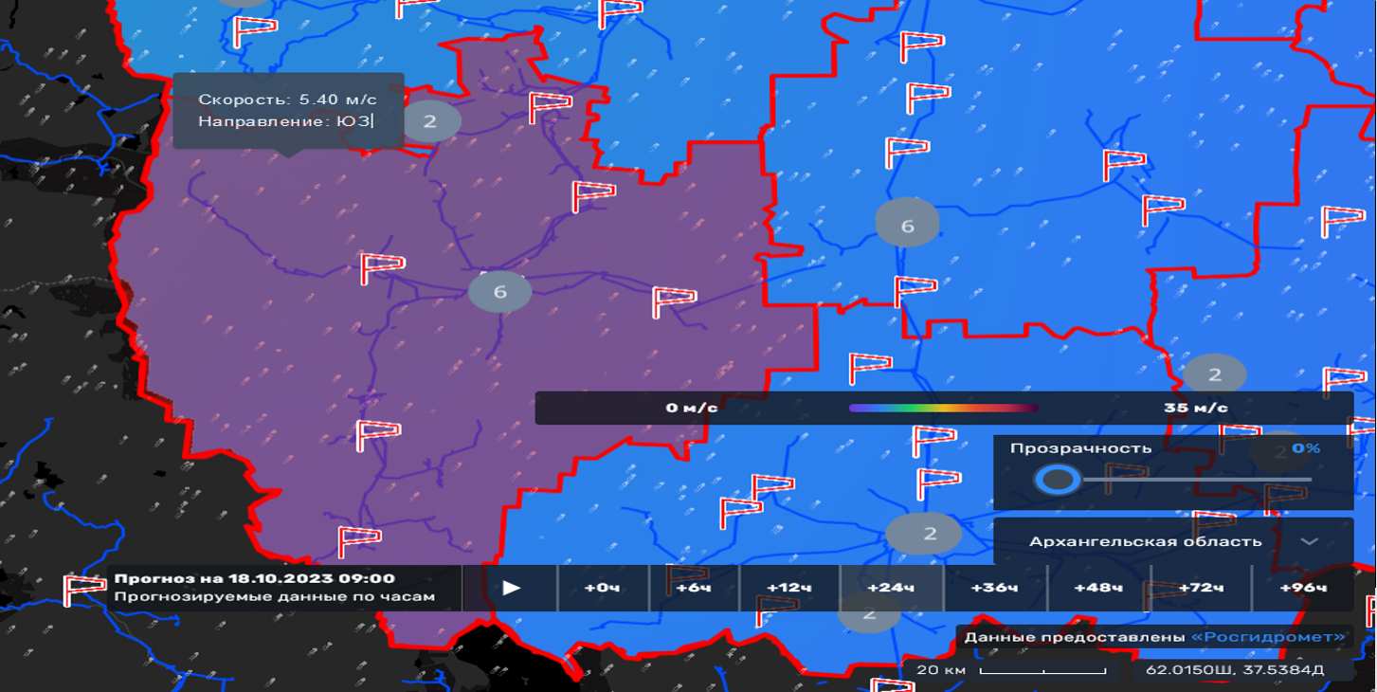
ИНФОРМАЦИОННЫЕ МАТЕРИАЛЫ ПО ПОРЫВАМ ВЕТРА
НА ТЕРРИТОРИИ КАРГОПОЛЬСКОГО МО АРХАНГЕЛЬСКОЙ ОБЛАСТИ
(РИСК НАРУШЕНИЯ ЭЛЕКТРОСНАБЖЕНИЯ НА 18.10.2023)
Условные обозначения
Каргопольский МО
порывы ветра, м/с
9
20
1147/7
50%
- Пожарные гарнизоны
6722/16227
- Медицинские учреждения
- Социально значимые объекты
н.п. Каргополь
- линии электропередач
22
- количество осадков (УГМС), мм
9
- порывы ветра (УГМС), м/с
- прогноз нарушения ЛЭП (УГМС)
321/20
- протяженность ЛЭП/ТП (шт.)
19/330
- кол-во домов /населения
60%
- износ электроэнергетических систем
Город
- муниципальное образование
ГУ МЧС России по Архангельской области
АРМ № 7
17.10.2023
Исп. Кузнецов К.П.
Тел. 3915-1113

Slide 21
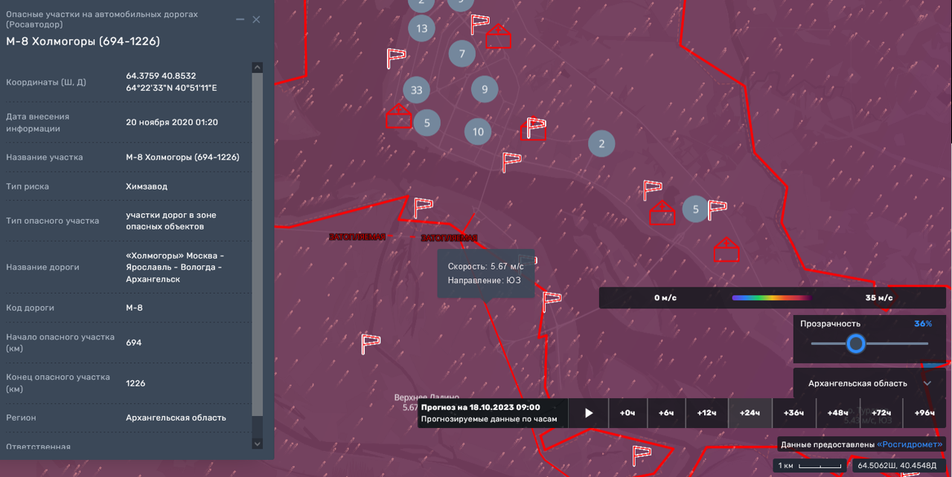
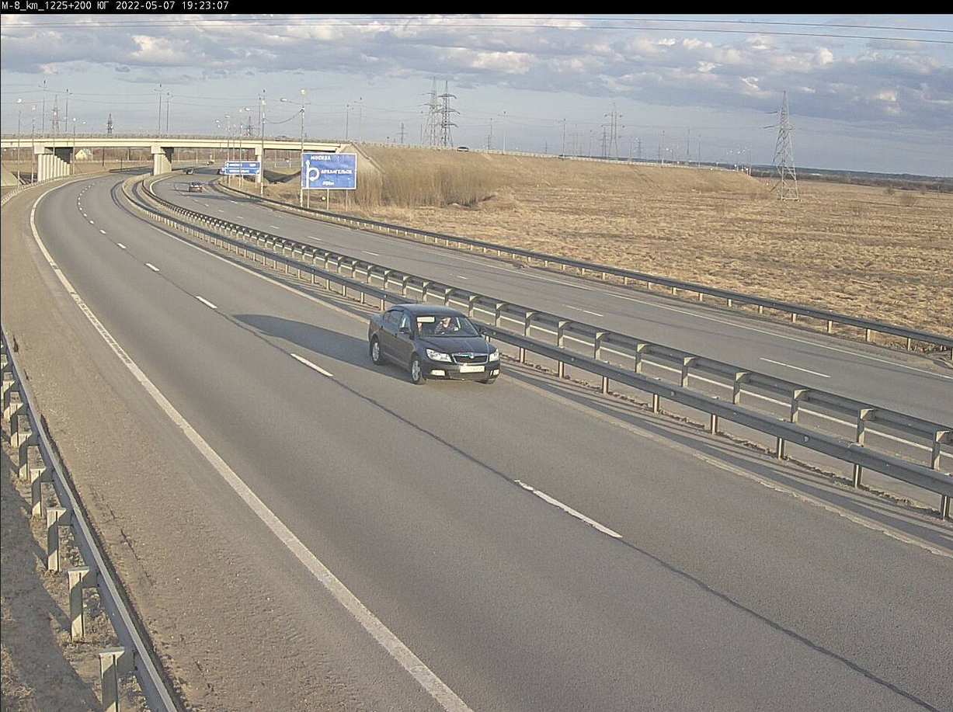
ИНФОРМАЦИОННЫЕ МАТЕРИАЛЫ ПО РИСКУ НАРУШЕНИЯ ТРАНСПОРТНОГО СООБЩЕНИЯ,
СВЯЗАННЫХ С НЕБЛАГОПРИЯТНЫМИ МЕТЕОЯВЛЕНИЯМИ
НА ФЕДЕРАЛЬНОЙ АВТОМОБИЛЬНОЙ М-8 694-1206 КМ В АРХАНГЕЛЬСКОЙ ОБЛАСТИ НА 18.10.2023)
Камера ФАД
Приморский МО
г. Архангельск
км 1205+200 a/д М-8 "Холмогоры" г. Архангельск
Условные обозначения
- Медицинские учреждения
М-8
- Пожарные гарнизоны
Условные обозначения
- Участок автодороги с повышенным риском возникновения ДТП, нарушением движения
- Социально значимые объекты
- Участок автодороги с повышенным риском возникновения ДТП, нарушением движения
- Объездная дорога
Аварийно-опасный участок
ФАД М-8 694-1206 км
(боковой ветер, ухудшение видимости, участок дороги в зоне опасного объекта)
- Населенный пункт
- Объездная дорога
- Населенный пункт
ГУ МЧС России по Архангельской области
АРМ № 7
17.10.2023
Исп. Кузнецов К.П.
Тел. 3915-1113
Отрезанные н.п.: нет
Объездная дорога: нет

Slide 22
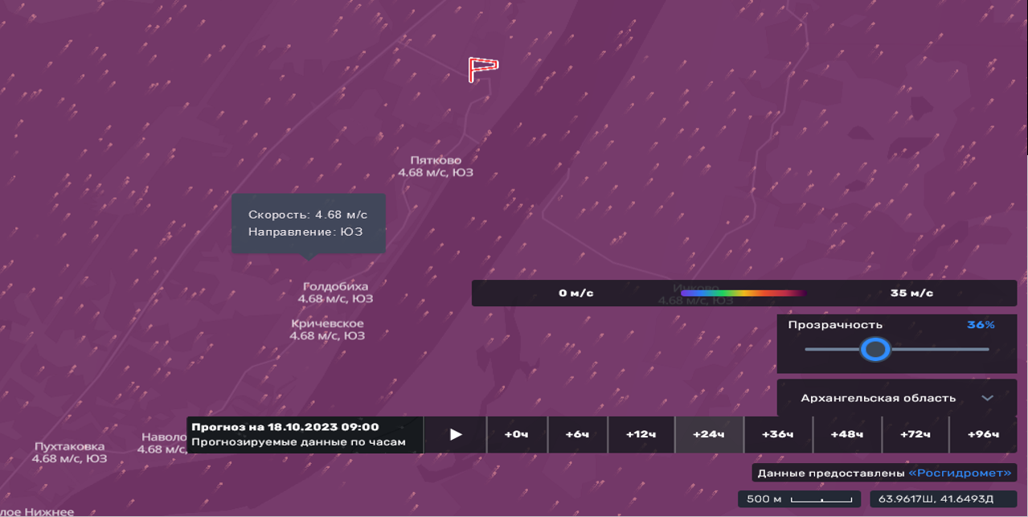
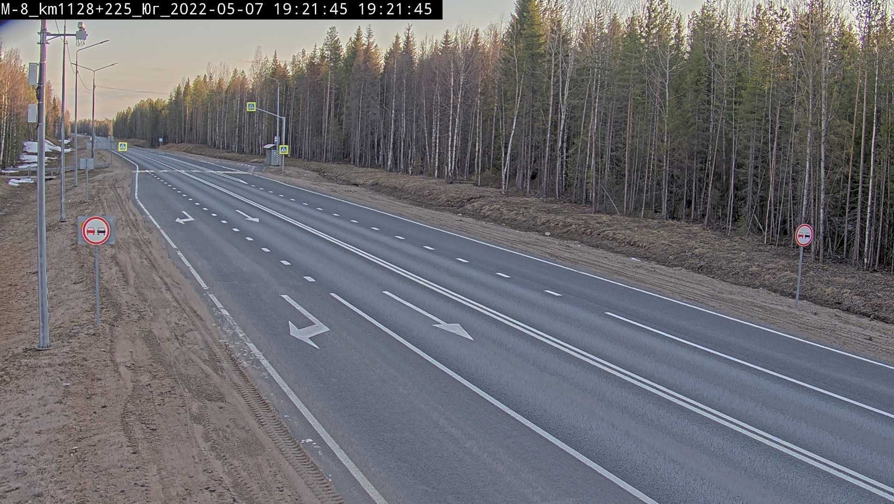
ИНФОРМАЦИОННЫЕ МАТЕРИАЛЫ ПО РИСКУ НАРУШЕНИЯ ТРАНСПОРТНОГО СООБЩЕНИЯ,
СВЯЗАННЫХ С НЕБЛАГОПРИЯТНЫМИ МЕТЕОЯВЛЕНИЯМИ
НА ФЕДЕРАЛЬНОЙ АВТОМОБИЛЬНОЙ М-8 1128+160 – 1129+133 КМ В АРХАНГЕЛЬСКОЙ ОБЛАСТИ НА 18.10.2023)
Холмогорский МО
д. Копачево
Камера ФАД
км 1128+225 a/д М-8 "Холмогоры" г. Архангельск
М-8
Аварийно-опасный участок
ФАД М-8 1128+160 – 1129+133 км
(боковой ветер, ухудшение видимости)
Условные обозначения
- Медицинские учреждения
- Пожарные гарнизоны
- Социально значимые объекты
Условные обозначения
- Участок автодороги с повышенным риском возникновения ДТП, нарушением движения
- Участок автодороги с повышенным риском возникновения ДТП, нарушением движения
- Объездная дорога
- Объездная дорога
- Населенный пункт
М-8
- Населенный пункт
ГУ МЧС России по Архангельской области
АРМ № 7
17.10.2023
Исп. Кузнецов К.П.
Тел. 3915-1113
Отрезанные н.п.: нет
Объездная дорога: 22 км

Slide 23
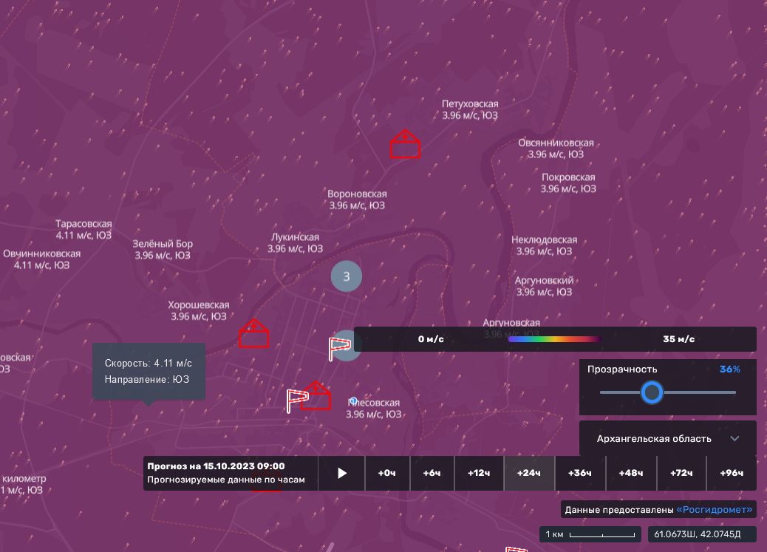
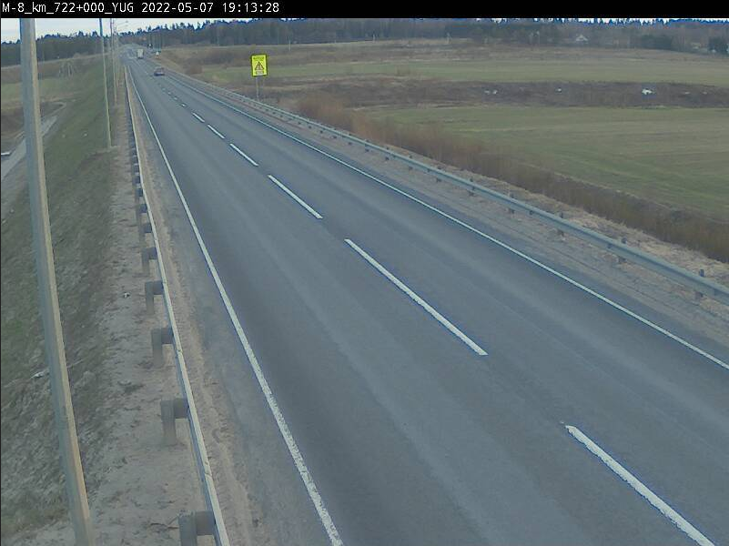
ИНФОРМАЦИОННЫЕ МАТЕРИАЛЫ ПО РИСКУ НАРУШЕНИЯ ТРАНСПОРТНОГО СООБЩЕНИЯ,
СВЯЗАННЫХ С НЕБЛАГОПРИЯТНЫМИ МЕТЕОЯВЛЕНИЯМИ
НА ФЕДЕРАЛЬНОЙ АВТОМОБИЛЬНОЙ М-8 711 – 720 КМ В АРХАНГЕЛЬСКОЙ ОБЛАСТИ НА 18.10.2023)
Вельский МР
г. Вельск
М-8
Камера ФАД
км 722 + 000 a/д М-8 "Холмогоры" г. Архангельск
Аварийно-опасный участок
ФАД М-8 711-720км
(боковой ветер, ухудшение видиомсти)
М-8
Условные обозначения
М-8
- Медицинские учреждения
- Пожарные гарнизоны
- Социально значимые объекты
- Участок автодороги с повышенным риском возникновения ДТП, нарушением движения
- Объездная дорога
- Населенный пункт
ГУ МЧС России по Архангельской области
АРМ № 7
17.10.2023
Исп. Кузнецов К.П.
Тел. 3915-1113
Отрезанные н.п.: нет
Объездная дорога: 16 км

